Slide 1

Plakater råber!

Slide 2
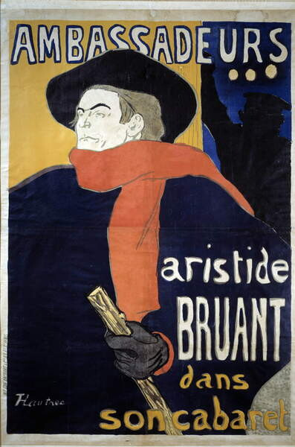
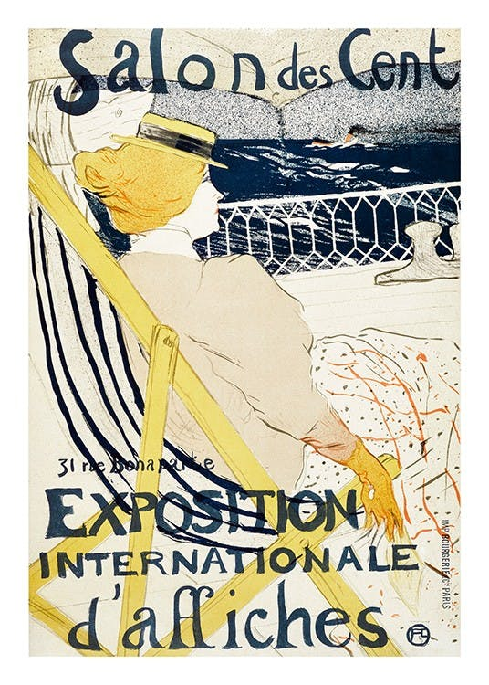
Plakater råber!
OPGAVE:
Hvornår fik plakaten sit gennembrud og storhedstid? Og hvorfor?
Hvad kendetegnede plakaterne fra 1880’erne og de næste par årtier? Hvorfra hentede de inspiration?
Skriv en liste med træk, der kendetegner en god plakat

Slide 3

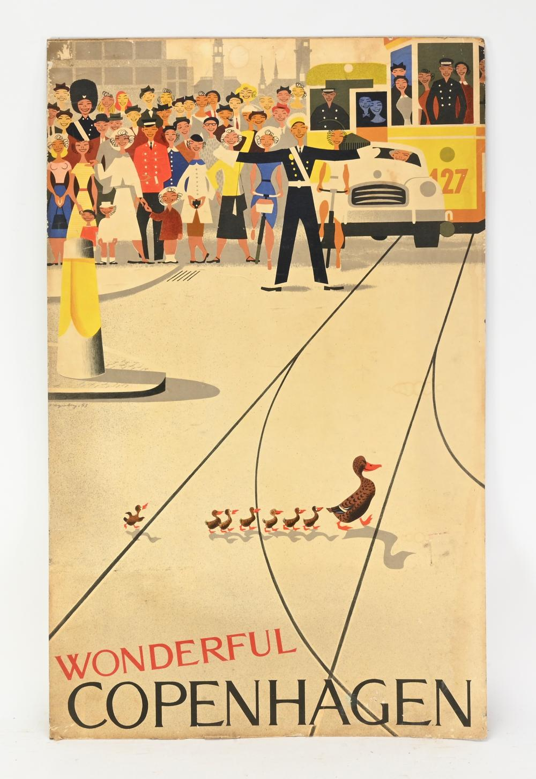
Viggo Vagnbys turistplakater fra 1950’erne

Slide 4
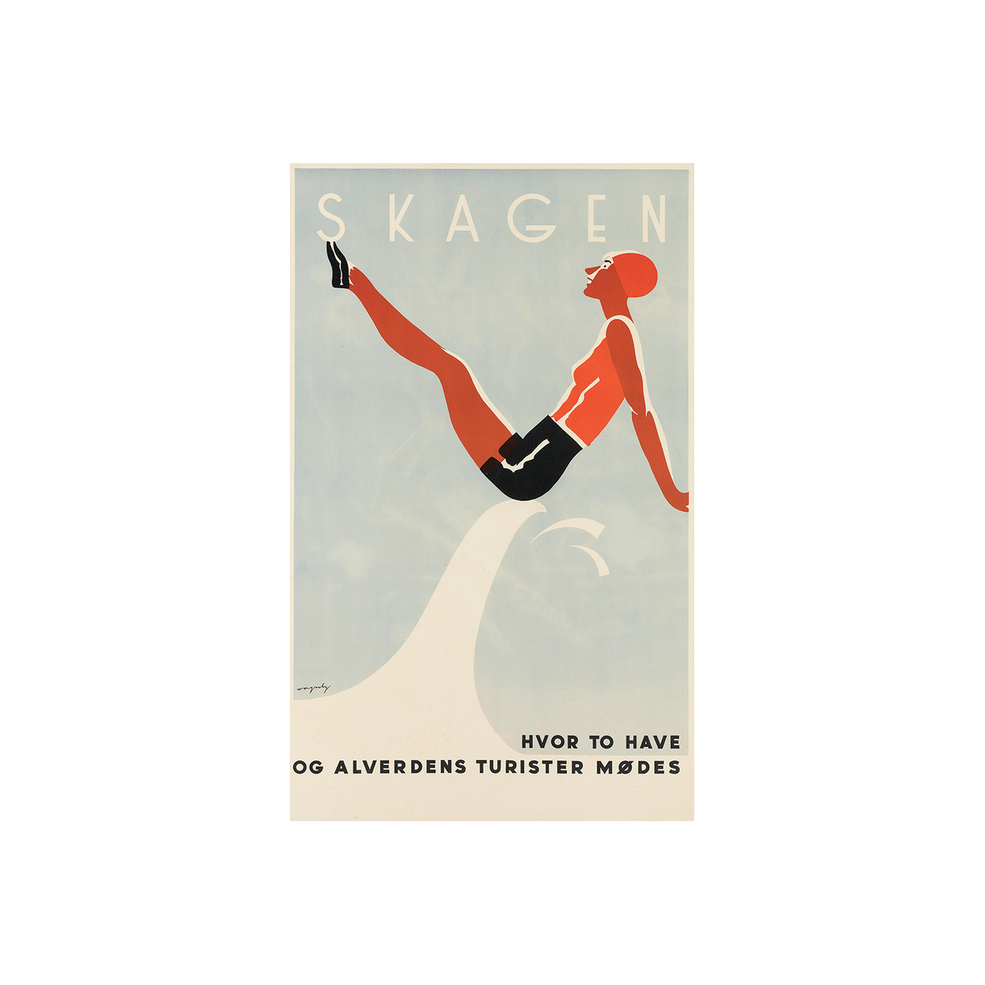
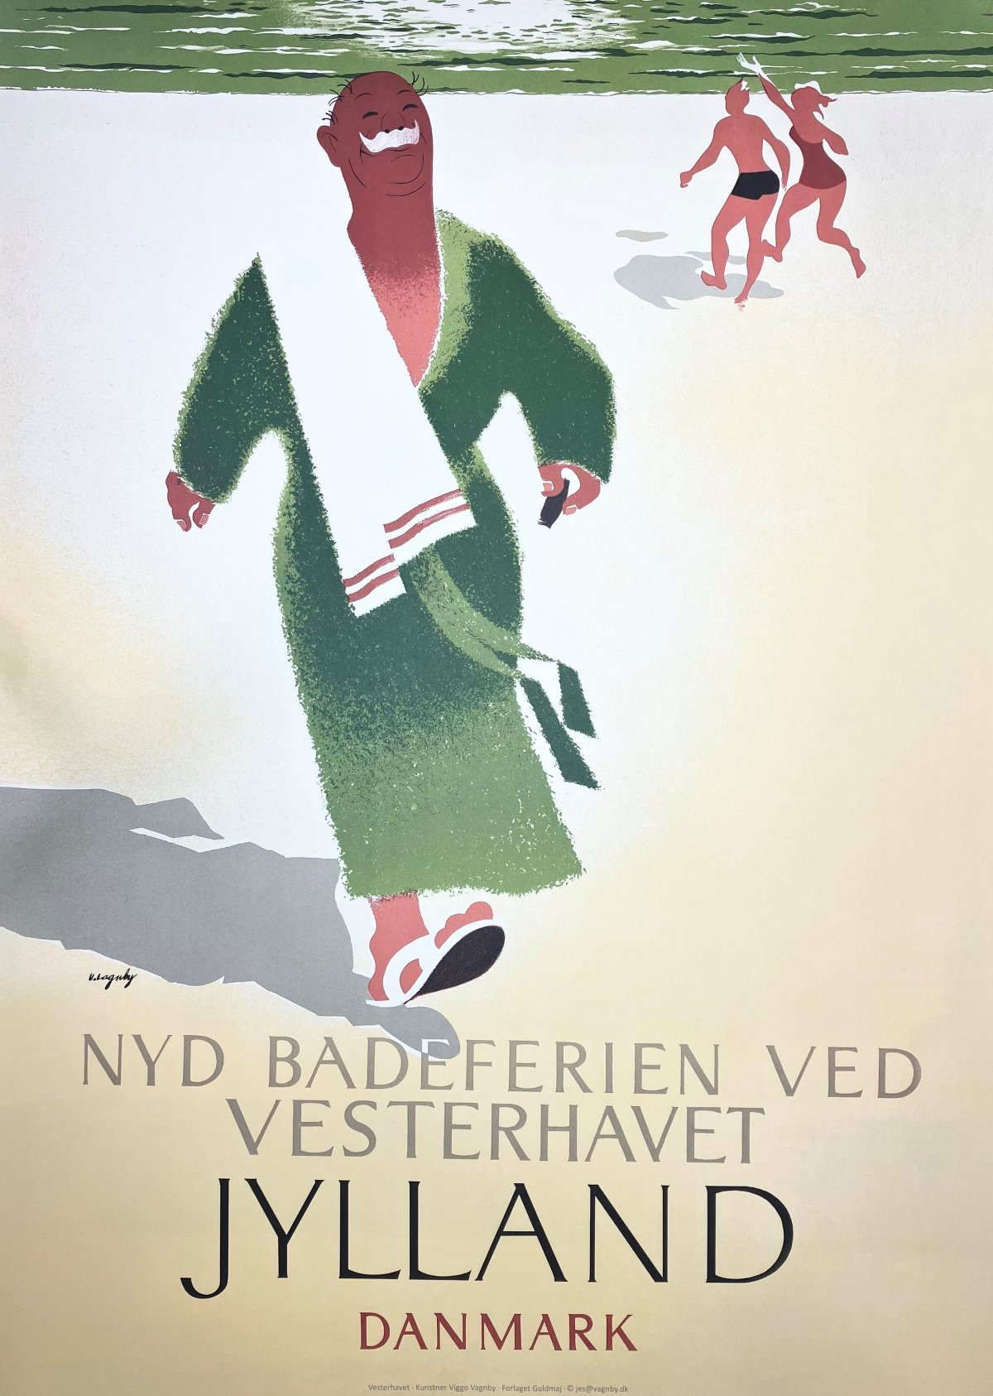

Slide 5
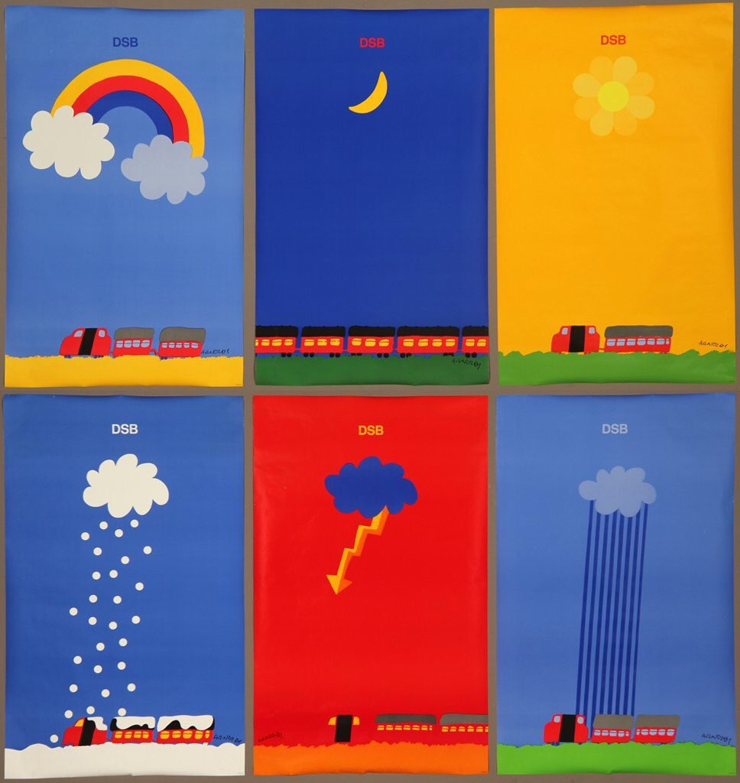
Per Arnoldis plakater fra 1970’erne

Slide 6
Hvordan og hvorfor virker visuelle virkemidler i plakater?
Find en plakat, som fanger din interesse. Start med kort at definere, hvad der fangede dig.
Lav en analyse af plakaten:
  På det formanalytiske plan kan du se på farver, rum, komposition og særlige virkemidler som dekorativ streg mv. Overvej også om den stilmæssigt trækker på traditioner fra andre, evt. tidligere genrer.
  Forhold dig dernæst til indholdet: Er plakaten politisk, reklame, museumsplakat, annonce for sted eller arrangement osv.? Er den dekorativ, æstetisk, informativ? Hvad er blikfang og fokus? Hvad er budskabet?
  Hvordan er teksten i plakaten? Blot informerende eller en del af det dekorative udtryk? Refererer den til kendte billedtraditioner og motiver fra fx kunsthistorien?
  Til slut ser du på konteksten for plakaten: Hvem er afsender, hvem er modtager? Hvilken tid er den skabt i og er der særlige kendetegn der passer til samtiden? Hvor kan eller kunne man se plakaten? Hvilken visuel kultur er eller var den en del af? Vurder konkluderende, hvordan og hvorfor plakaten virker.

Slide 7
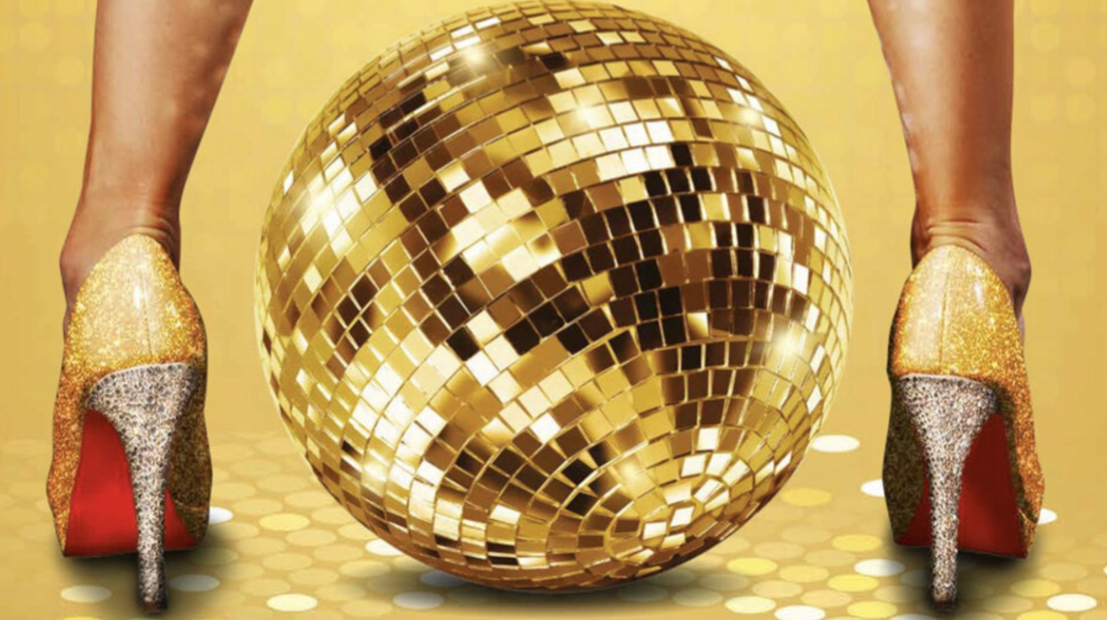
TOXIC
00’erne teaterkoncert
PLAKATKONKURRENCE 2025

Slide 8
T0XIC
- en teaterkoncert med de største hits fra 00’erne

Slide 9
Sætliste:
00’erne medley (kor)
Music (Madonna, 2000)
Kun for mig (Medina, 2008)
All Falls Down (Kanye West, 2004)
Cry Me A River (Justin Timberlake, 2002)
Let Me Think About It (Ida Corr og Fedde Le Grand, 2007)
Intet stopper helt (Balstyrko, 2009)
Valerie (Amy Winehouse, 2007)
(PAUSE)
Nik og Jay-medley: Hot (2002), Én dag tilbage (2004), Lækker (2004)
Ohne Dich (Rammstein, 2004)
Britney mash-up: Oops! I did it again (2000) + Toxic (2003)
Feel Good Inc (Gorillaz, 2005)
Beautiful (Christina Aquilera, 2002)
Nitten (Thomas Holm, 2009)
Op med hovedet (Natasja, 2005)
Fly On The Wings Of Love (Brødrene Olsen, 2000)

Slide 10
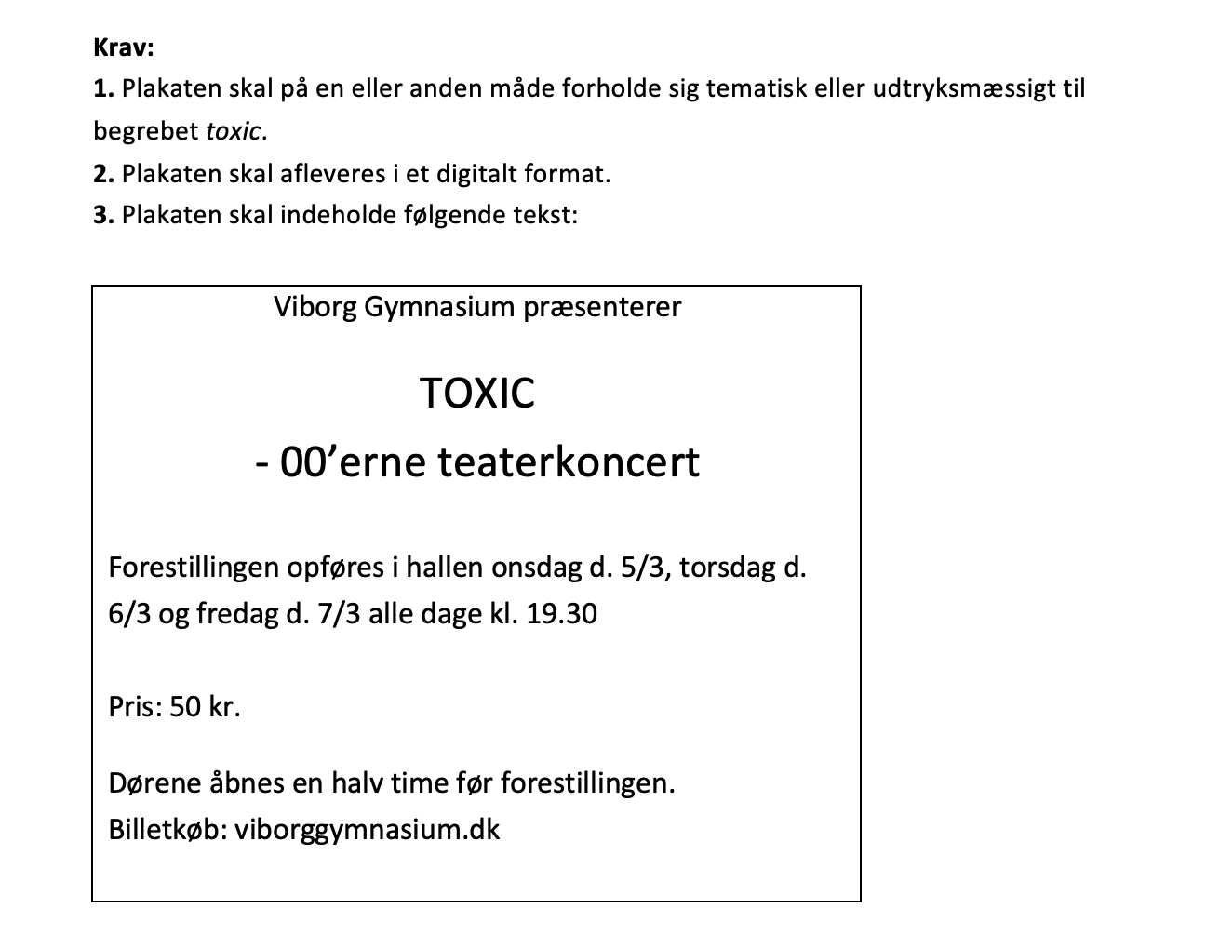

Slide 11
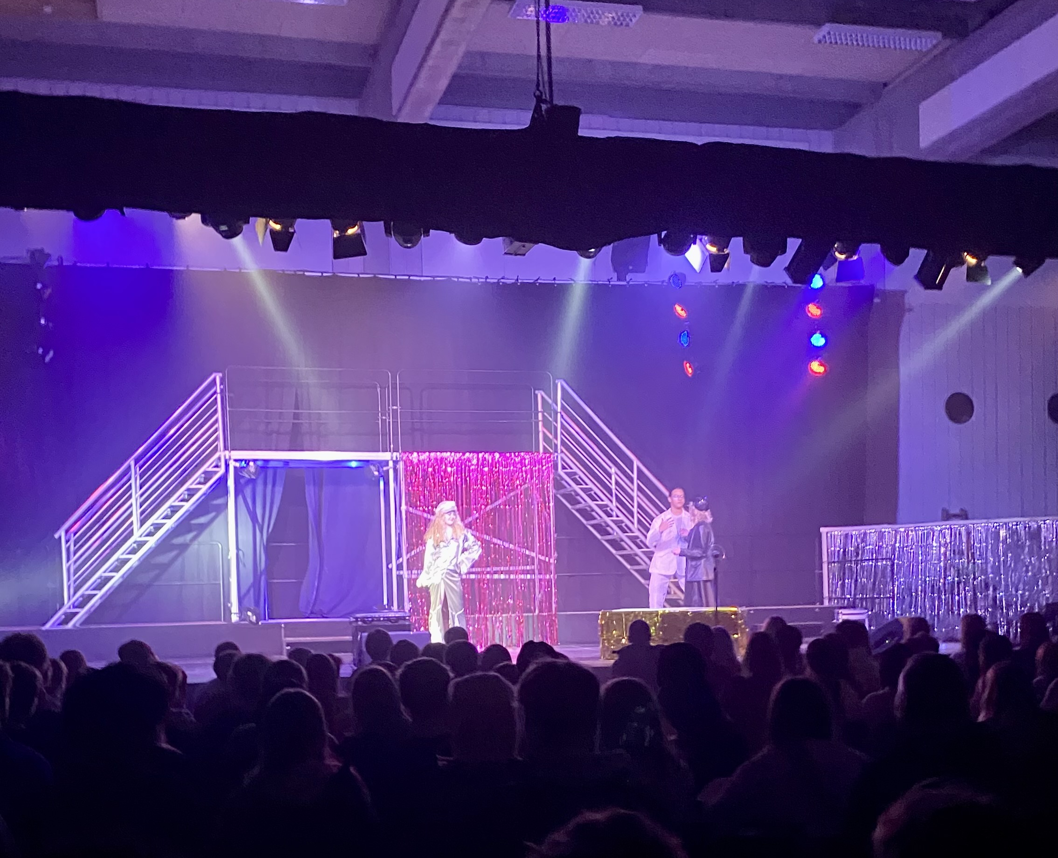
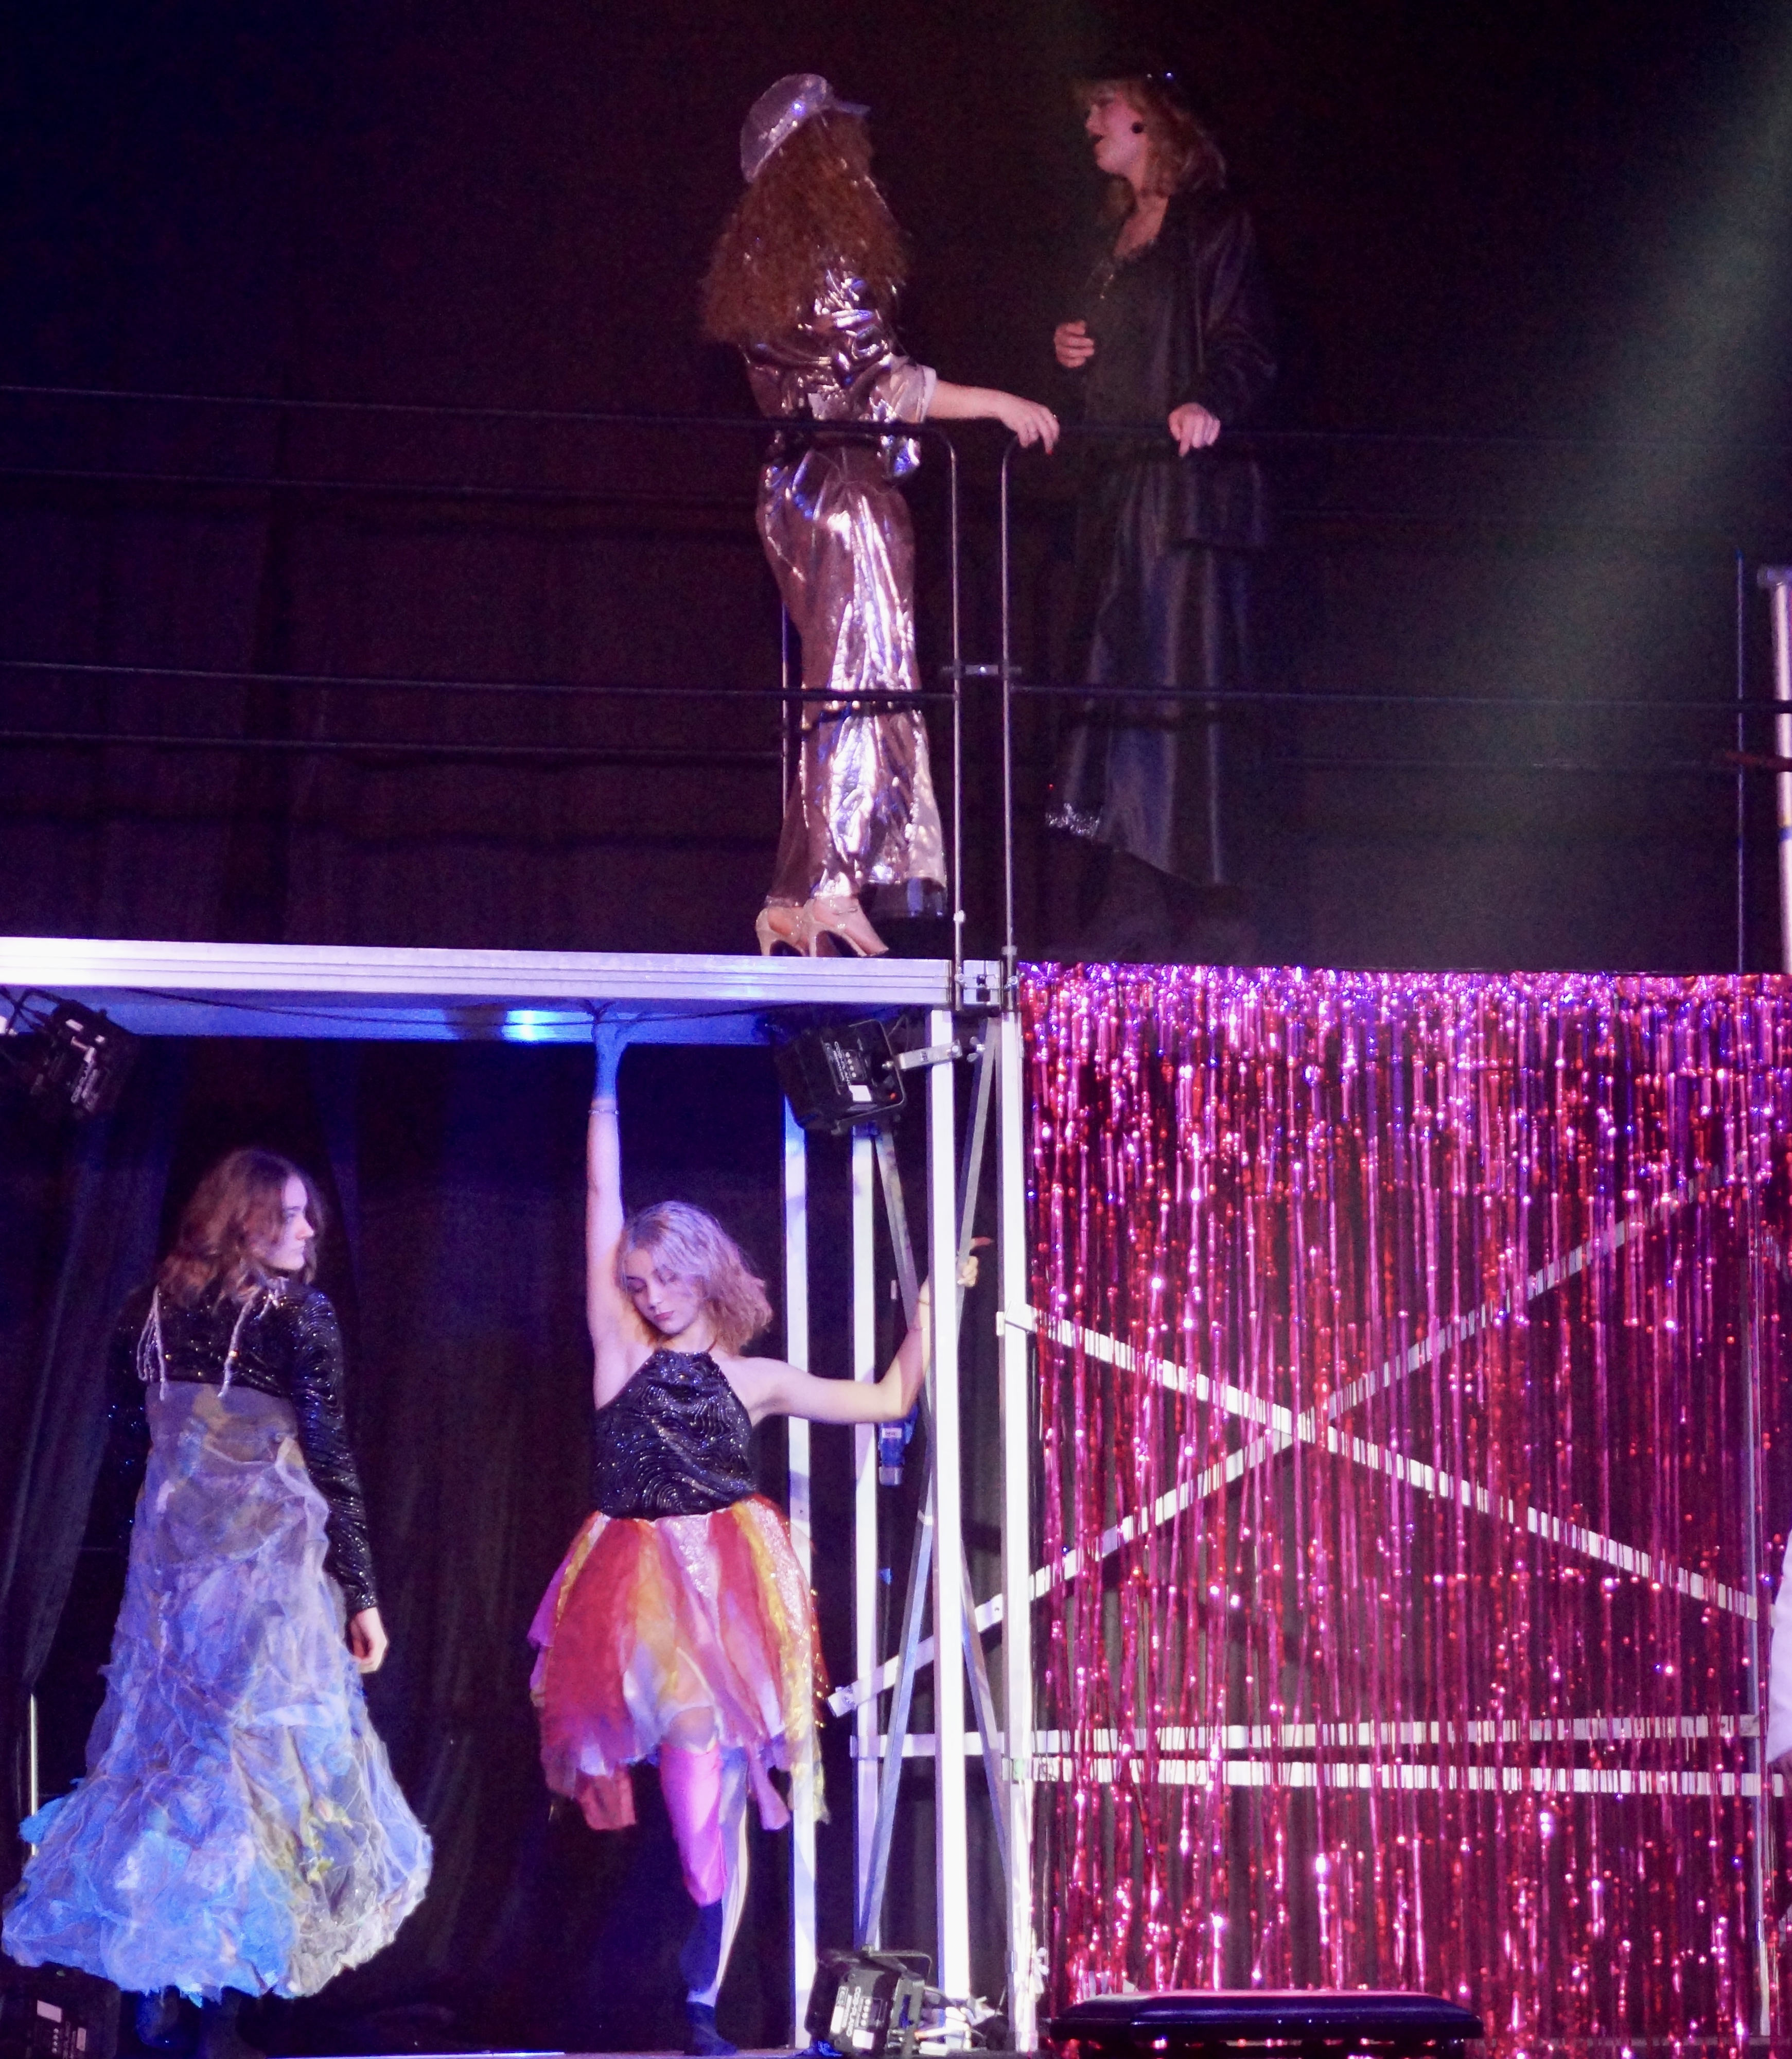
Visuelt koncept
Scene

Slide 12




Slide 13
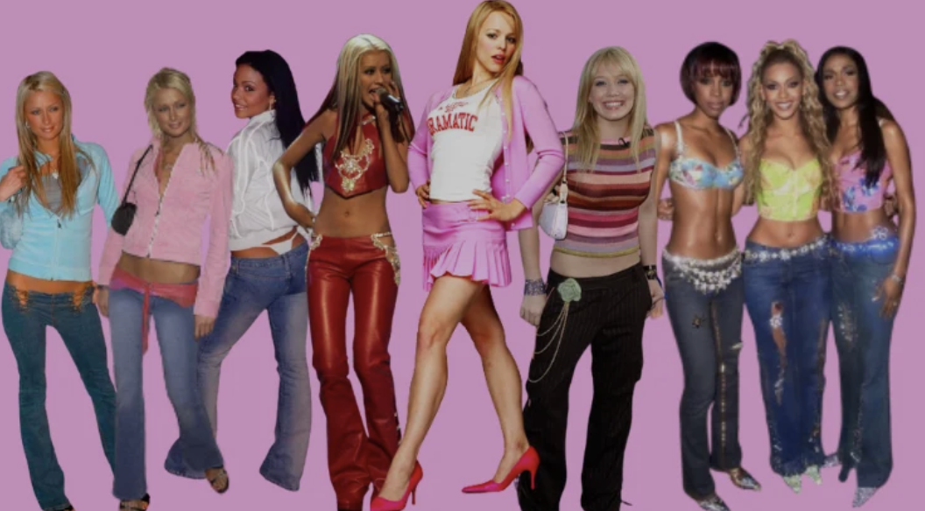
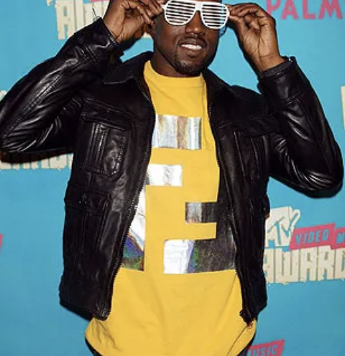
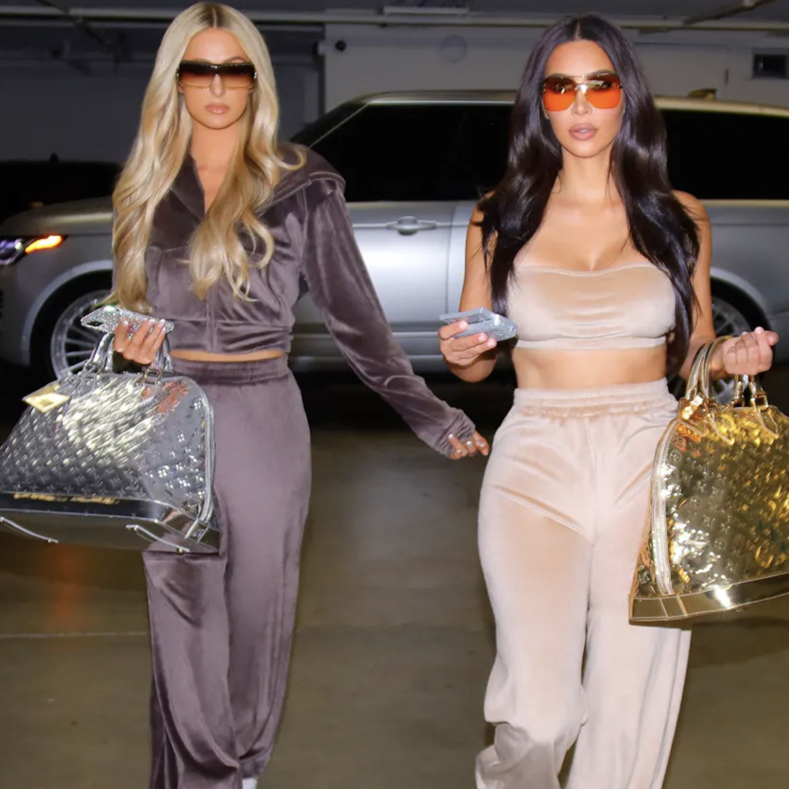
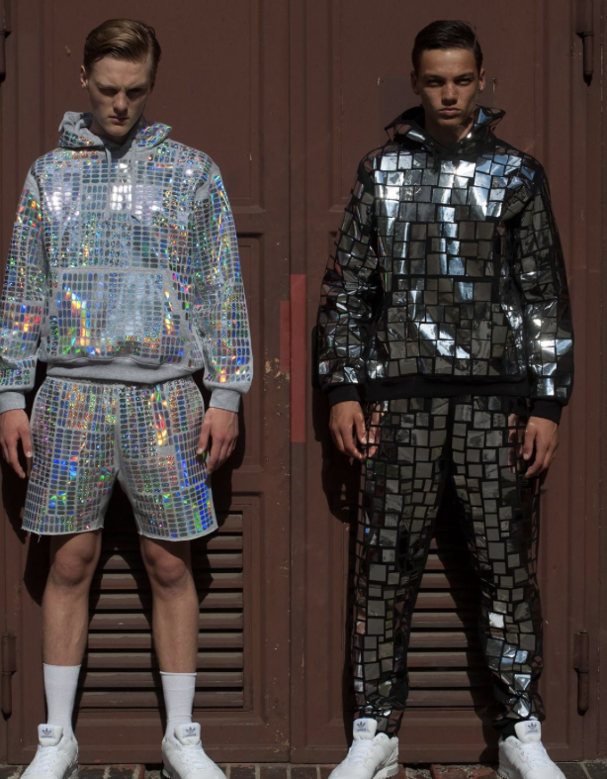
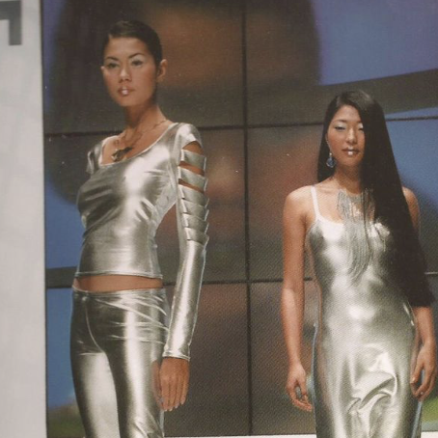
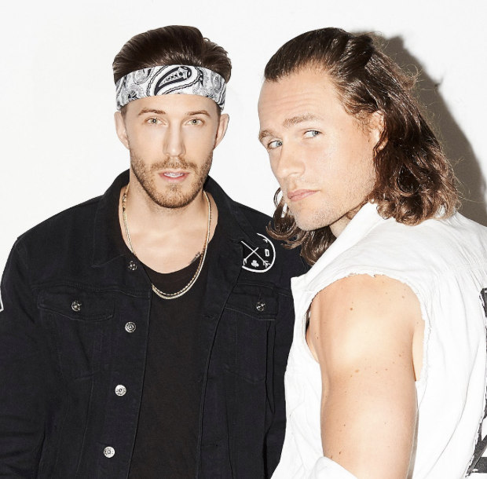
Y2K Fashion (Year 2000-stilen)

Slide 14
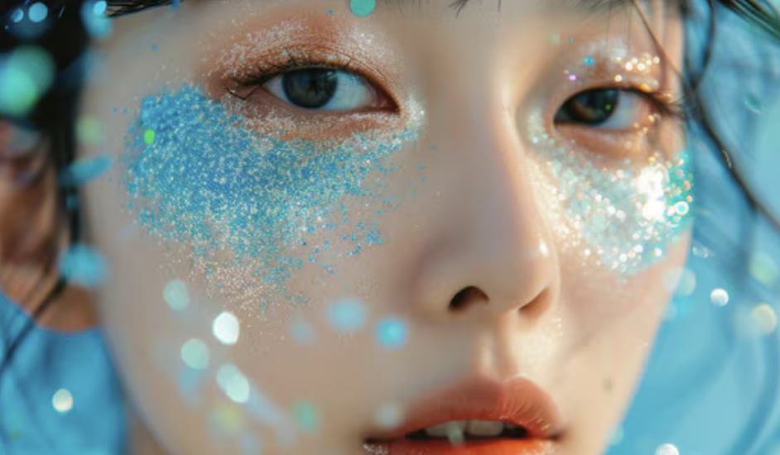
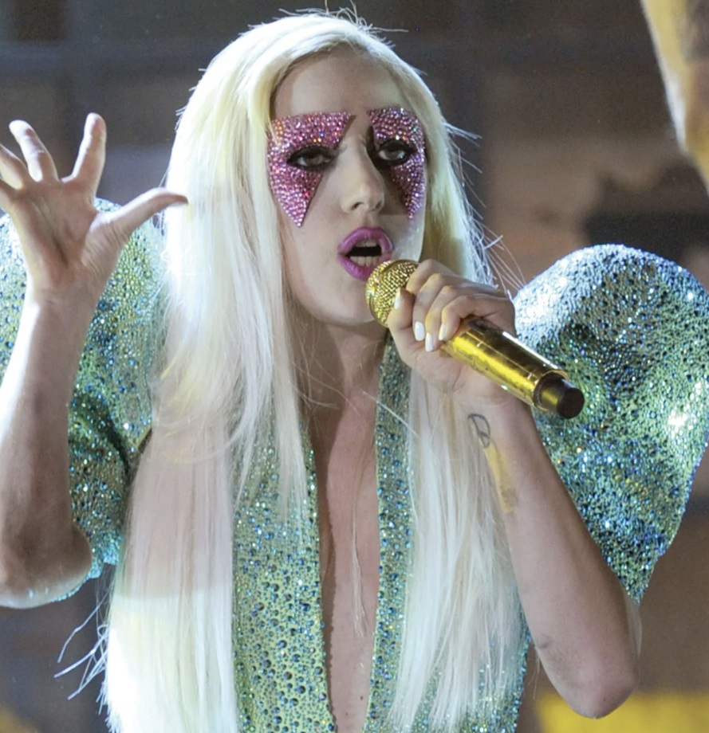
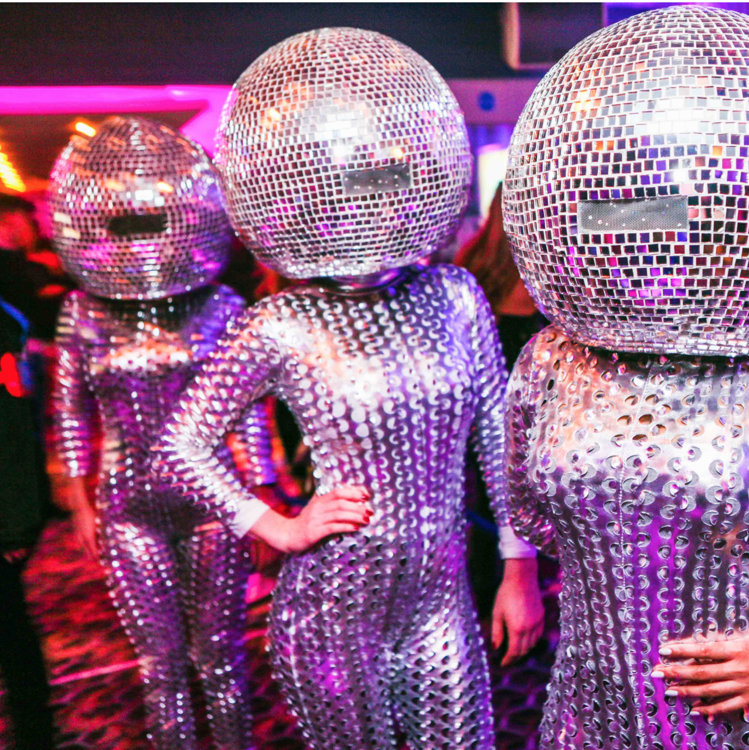
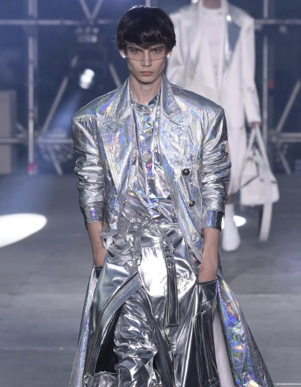
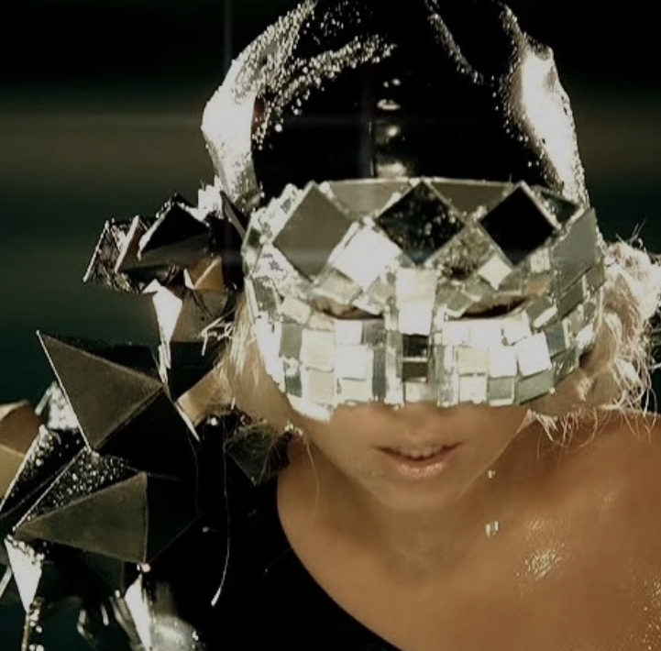
Y2K Fashion
Moodboard
Notes:
Popkultur og celebrity-stil: Bl.a. inspireret af millenniumskiftet med fokus på en futuristisk, næsten kitsch-agtig æstetik (glimmer og pastelfarver).

Slide 15
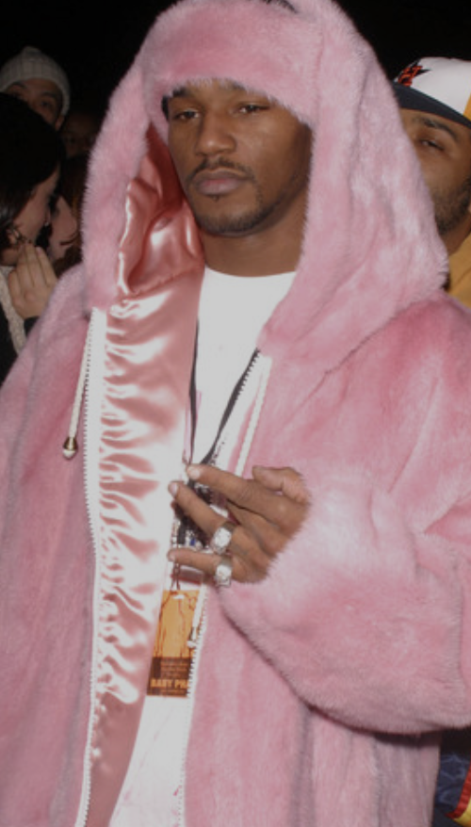
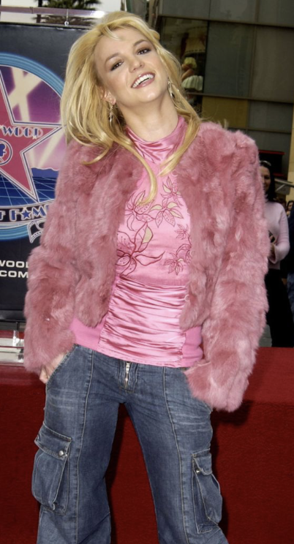
Y2K Fashion
Moodboard

Slide 16


Slide 17
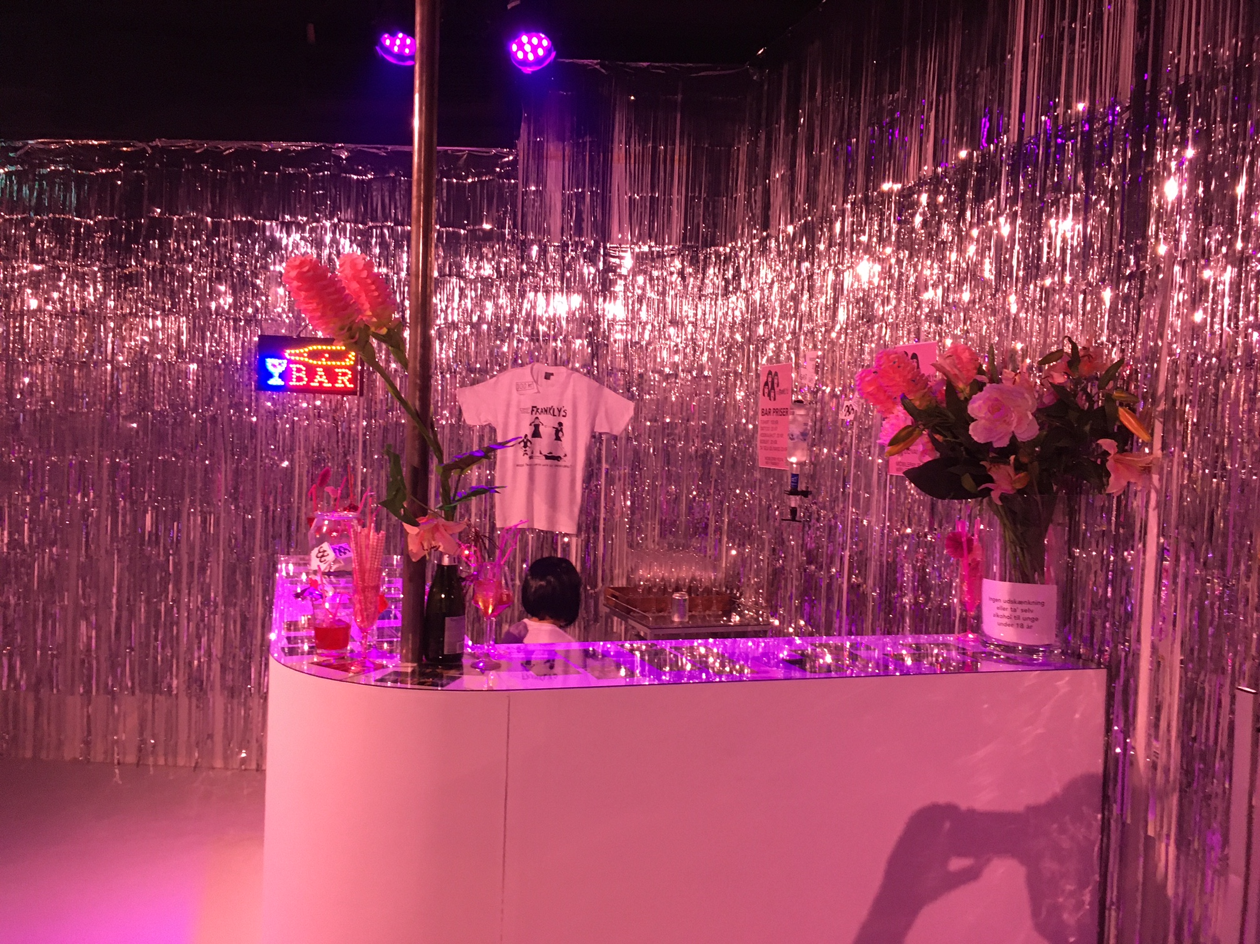
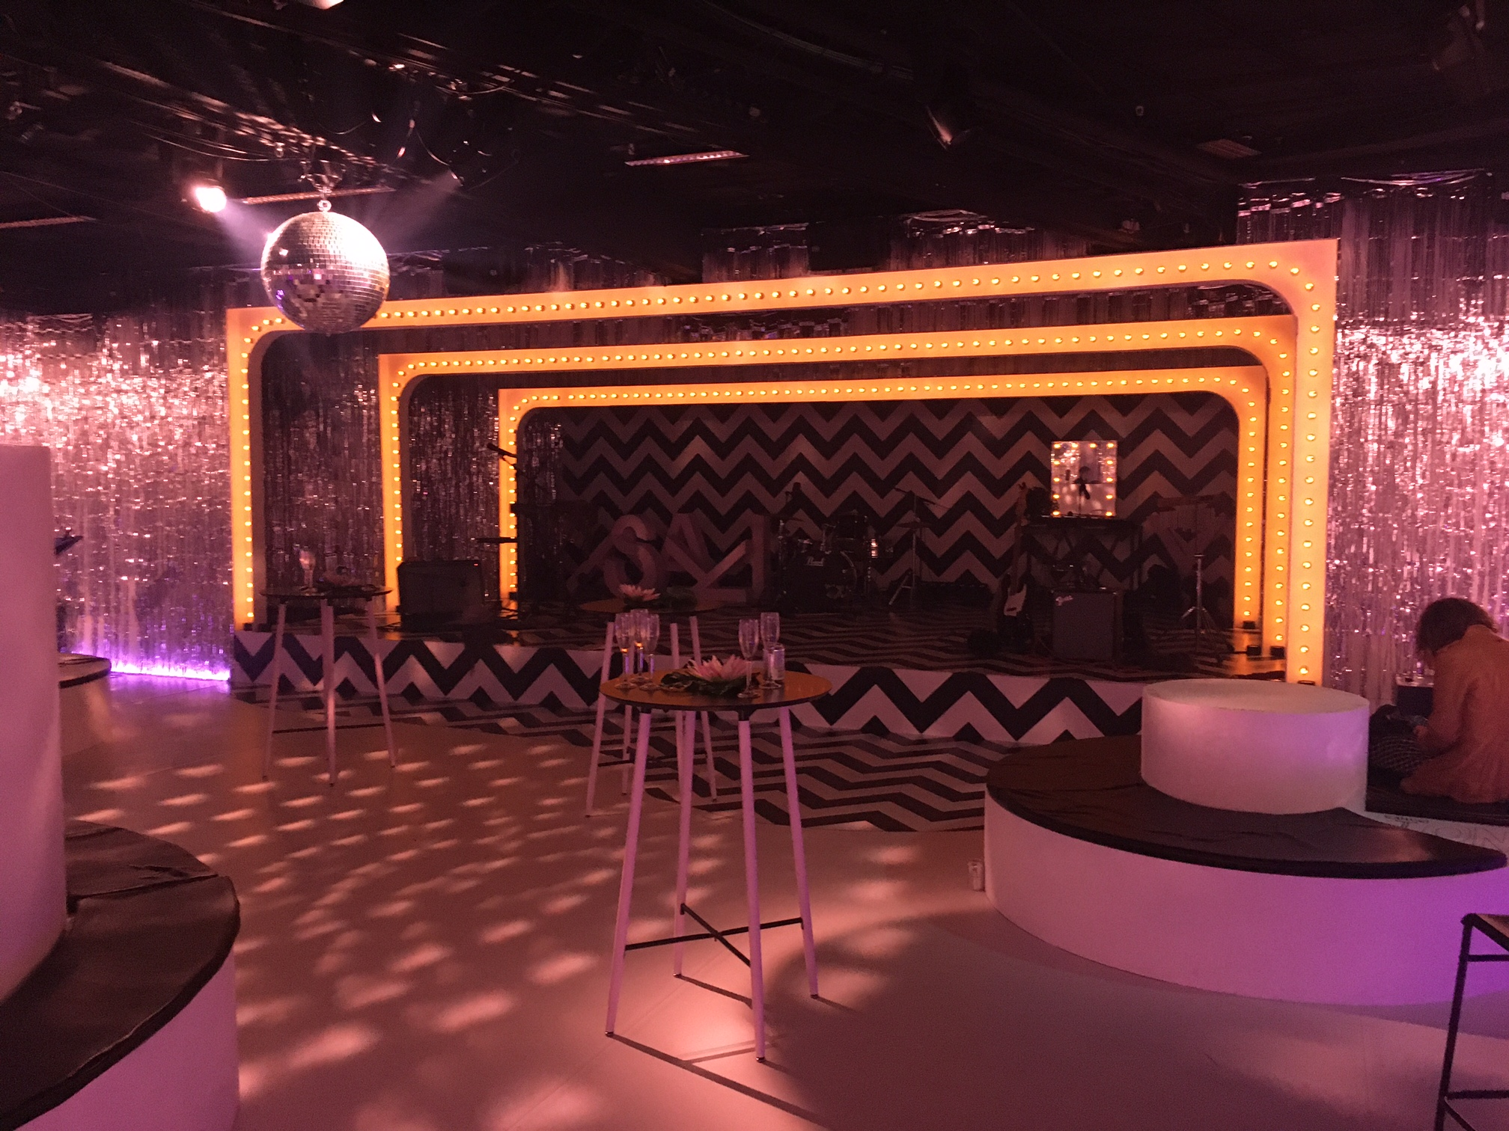
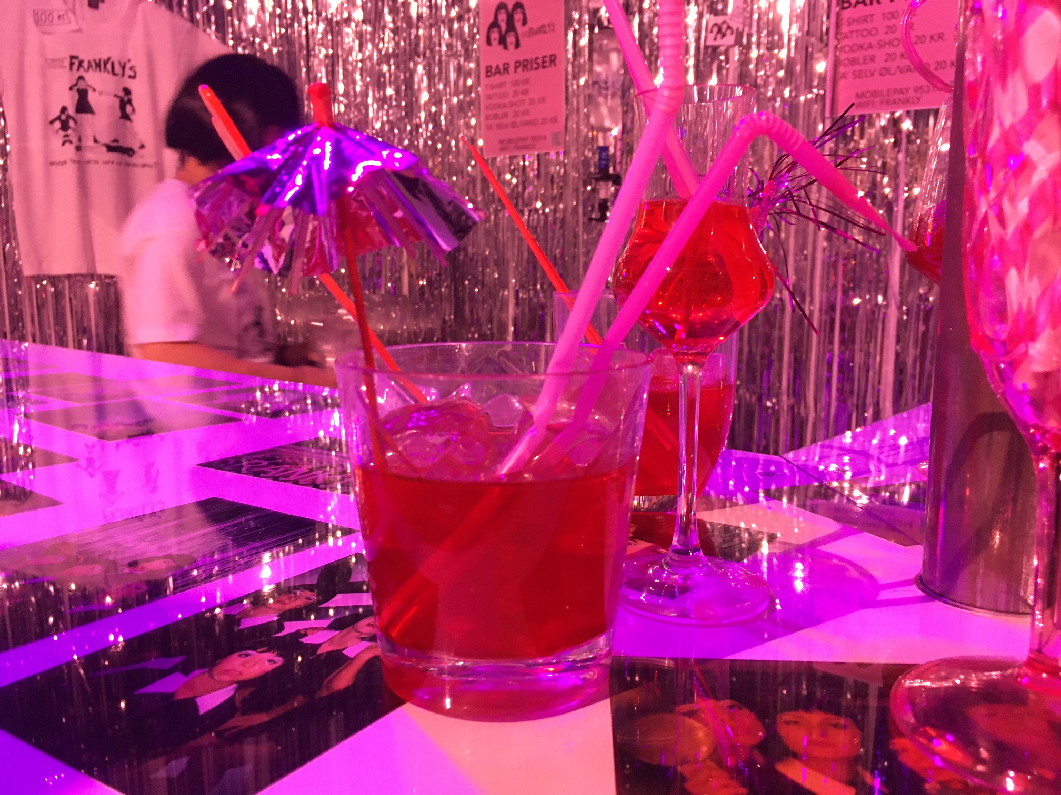
Visuelt koncept
Barområde

